Slide 1
Ιχνηλατώντας τη διείσδυση του ρατσισμού σε ένα σώμα αντιρατσιστικών κειμένων: Προεκτάσεις στο πλαίσιο του κριτικού γραμματισμού.
Αργύρης Αρχάκης
Τομέας Γλωσσολογίας, Τμήμα Φιλολογίας, Πανεπιστήμιο Πατρών

Slide 2
TRACE:
Tracing racism in antiracist discourse
(TRACE/HFRI-FM17-42)
Ερευνητικό πρόγραμμα χρηματοδοτούμενο από το Ε.Λ.ΙΔ.Ε.Κ.
Φορέας Υποδοχής: Πανεπιστήμιο Πατρών
Εγχώριοι συνεργαζόμενοι φορείς: Ε.Κ.Π.Α., Α.Π.Θ., Δ.Π.Θ., Πανελλήνιο Δίκτυο για το Θέατρο
Διεθνείς συνεργαζόμενοι φορείς: Cardiff University (UK), The Open University (UK), University of Malta, Universita della Svizzera italiana (Switzerland), University of Neuchâtel Switzerland, University of Liverpool
Συνεργάτες στην παρούσα ανακοίνωση: Ρ. Καραχάλιου, Β. Τσάμη & Α. Λαζανάς
Ιστοσελίδες
https://trace2019.wixsite.com/trace-project
https://www.facebook.com/TRACE-111950056997214/?eid=ARBuNNYytVCpFy2Z2ZQXKXdQxzSzgi8euRXan_X8K95wI7O5CIsHiP2FeMH1qCNUjh3f-GUeukN7uMBx

Slide 3
ΠΑΡΑΔΟΤΕΑ του TRACE στον Εύδοξο

Slide 4
Ρατσιστικός και αντιρατσιστικός λόγος:
Από την αντιπαράθεση στη συνύπαρξη
στον ρευστό ρατσισμό
Notes:
Ο ρατσιστικός λόγος λειτουργούσε ως βασικό ομογενοποιητικό εργαλείο του έθνους-κράτους αξιοποιώντας δύο τρόπους:
Τον αποκλεισμό του/της «άλλου/ης»
την αφομοίωσή του/της.
Ο αποκλεισμός εντάσσεται στις πιο ακραίες και ρητές εκδοχές του ρατσιστικού λόγου, επιδιώκοντας την περιθωριοποίηση, την εκδίωξη, την έξωση ή/και την εξάλειψη του/της «άλλου/ης».
Η αφομοίωση συνιστά μια πιο ήπια και καλυμμένη —αλλά όχι λιγότερο επικίνδυνη— έκφανση του ρατσιστικού λόγου. Όπως χαρακτηριστικά αναφέρει ο Χριστόπουλος (2004: 352), η αφομοίωση αποτελεί «μια πολιτική διαδικασία που στοχεύει στην όμοια στράτευση των υποκειμένων στους κυρίαρχους κώδικες συμπεριφοράς αλλά και στα ιδανικά μιας πολιτικής κοινότητας». Με άλλα λόγια, στόχος της αφομοίωσης είναι οι μεταναστευτικές-προσφυγικές ομάδες να προσαρμοστούν και να αποδεχτούν τις γλωσσικές, πολιτισμικές, κοινωνικές, θρησκευτικές αξίες της πλειονοτικής ομάδας.
Σε κάθε περίπτωση, τόσο ο αποκλεισμός όσο και η αφομοίωση βασίζονται στην απαξιωτική διάκριση του/της «άλλου/ης».

Slide 5
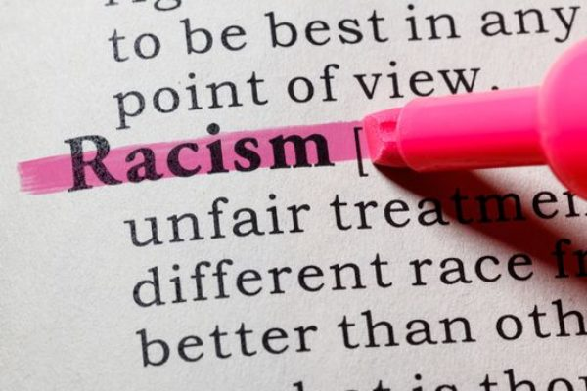
Ρατσιστικός λόγος
προωθεί και εκφράζει «τις κοινωνικές πρακτικές διακρίσεων [...] και τις σχέσεις κατάχρησης εξουσίας από κυρίαρχες ομάδες, οργανισμούς και θεσμούς» (van Dijk 2008: 103).
το πιο αποτελεσματικό εργαλείο για να επιτευχθεί στα δυτικά έθνη-κράτη εθνική ομοιογένεια:
Μονοπολιτισμικότητα
Μονογλωσσία
Notes:
Ο ρατσιστικός λόγος προωθεί και εκφράζει «τις κοινωνικές πρακτικές διακρίσεων [...] και τις σχέσεις κατάχρησης εξουσίας από κυρίαρχες ομάδες, οργανισμούς και θεσμούς» (van Dijk 2008: 103).
Αυτές οι πρακτικές διακρίσεων και οι σχέσεις κατάχρησης εξουσίας πηγάζουν από κοινωνικά διαδεδομένες και αρνητικά φορτισμένες αναπαραστάσεις του/της «άλλου/ης», ενώ ταυτόχρονα φυσικοποιούν την προνομιακή θέση του πλειονοτικού «εμείς» (van Dijk 2005: 3, 7, βλ. επίσης van Dijk 1991, 1992, Φραγκουδάκη 2013: 87-88).
Θα μπορούσαμε να πούμε ότι ο ρατσιστικός λόγος συνιστά το πιο αποτελεσματικό εργαλείο για την επίτευξη της εθνικής ομοιογένειας.
Για την ανάδειξη της μονοπολιτισμικότητας και της μονογλωσσίας που αποτελούν κυρίαρχες αξίες στα δυτικά έθνη-κράτη.
Η σύσταση των σύγχρονων κρατών βασίστηκε στην παραδοχή «ένα έθνος-μία γλώσσα» (Irvine & Gal 2000: 63), με αποτέλεσμα οι όποιες πολιτισμικές, κοινωνικές, φυλετικές και γλωσσικές διαφορές και μείξεις να αποφεύγονται.

Slide 6
Ρατσιστικός λόγος: Αποκλεισμός και αφομοίωση
Το εθνικό ιδανικό της ομοιογένειας επιτυγχάνεται μέσω του αποκλεισμού ή της αφομοίωσης της διαφορετικότητας του «Άλλου/ης» στη βάση της διάκρισης και της απαξίωσής της (Χριστόπουλος 2004).
Notes:
Ο ρατσιστικός λόγος λειτουργούσε ως βασικό ομογενοποιητικό εργαλείο του έθνους-κράτους αξιοποιώντας δύο τρόπους:
Τον αποκλεισμό του/της «άλλου/ης»
την αφομοίωσή του/της.
Ο αποκλεισμός εντάσσεται στις πιο ακραίες και ρητές εκδοχές του ρατσιστικού λόγου, επιδιώκοντας την περιθωριοποίηση, την εκδίωξη, την έξωση ή/και την εξάλειψη του/της «άλλου/ης».
Η αφομοίωση συνιστά μια πιο ήπια και καλυμμένη —αλλά όχι λιγότερο επικίνδυνη— έκφανση του ρατσιστικού λόγου. Όπως χαρακτηριστικά αναφέρει ο Χριστόπουλος (2004: 352), η αφομοίωση αποτελεί «μια πολιτική διαδικασία που στοχεύει στην όμοια στράτευση των υποκειμένων στους κυρίαρχους κώδικες συμπεριφοράς αλλά και στα ιδανικά μιας πολιτικής κοινότητας». Με άλλα λόγια, στόχος της αφομοίωσης είναι οι μεταναστευτικές-προσφυγικές ομάδες να προσαρμοστούν και να αποδεχτούν τις γλωσσικές, πολιτισμικές, κοινωνικές, θρησκευτικές αξίες της πλειονοτικής ομάδας.
Σε κάθε περίπτωση, τόσο ο αποκλεισμός όσο και η αφομοίωση βασίζονται στην απαξιωτική διάκριση του/της «άλλου/ης».

Slide 7
Ο ρατσιστικός λόγος της ελληνικής εθνικής ομοιογένειας
Δαμανάκης (2018: 205):
«Στις αρχές του 20^{ού} αιώνα η μητρική γλώσσα των ξενόφωνων αμελούνταν πλήρως ή καταπιεζόταν. Το ίδιο σχήμα επαναλαμβάνεται σε ένα βαθμό και κατά τις τελευταίες δεκαετίες του 20^{ού} και τις πρώτες του 21^{ου} αιώνα».
Σκούρτου (2011: 21)
«ο χάρτης του μαθητικού πληθυσμού της χώρας έχει αλλάξει σε τέτοιο βαθμό που μία μονοπολιτισμική/μονογλωσσική τάξη να αποτελεί την εξαίρεση παρά τον κανόνα στο ελληνικό σχολείο (…). Περίπου 10% του μαθητικού πληθυσμού σε όλες τις βαθμίδες έχει πρώτη γλώσσα ή γλώσσα καταγωγής, άλλη από την ελληνική».
Δαμανάκης (2018: 225):
Παρά την ετερογένεια, «το εθνικό παιδαγωγικό παράδειγμα που αναπτύχθηκε στις τρεις-τέσσερις πρώτες δεκαετίες του 20ού αιώνα συνεχίζει να είναι και σήμερα επίκαιρο, αν όχι το κυρίαρχο».
Notes:
Ο ρατσιστικός λόγος λειτουργούσε ως βασικό ομογενοποιητικό εργαλείο του έθνους-κράτους αξιοποιώντας δύο τρόπους:
Τον αποκλεισμό του/της «άλλου/ης»
την αφομοίωσή του/της.
Ο αποκλεισμός εντάσσεται στις πιο ακραίες και ρητές εκδοχές του ρατσιστικού λόγου, επιδιώκοντας την περιθωριοποίηση, την εκδίωξη, την έξωση ή/και την εξάλειψη του/της «άλλου/ης».
Η αφομοίωση συνιστά μια πιο ήπια και καλυμμένη —αλλά όχι λιγότερο επικίνδυνη— έκφανση του ρατσιστικού λόγου. Όπως χαρακτηριστικά αναφέρει ο Χριστόπουλος (2004: 352), η αφομοίωση αποτελεί «μια πολιτική διαδικασία που στοχεύει στην όμοια στράτευση των υποκειμένων στους κυρίαρχους κώδικες συμπεριφοράς αλλά και στα ιδανικά μιας πολιτικής κοινότητας». Με άλλα λόγια, στόχος της αφομοίωσης είναι οι μεταναστευτικές-προσφυγικές ομάδες να προσαρμοστούν και να αποδεχτούν τις γλωσσικές, πολιτισμικές, κοινωνικές, θρησκευτικές αξίες της πλειονοτικής ομάδας.
Σε κάθε περίπτωση, τόσο ο αποκλεισμός όσο και η αφομοίωση βασίζονται στην απαξιωτική διάκριση του/της «άλλου/ης».

Slide 8
Αντιρατσιστικός λόγος
Ο αντιρατσιστικός λόγος αντιτίθεται τόσο στον βιολογικό ρατσισμό όσο και «σε πολλές άλλες μορφές λόγου απαξιωτικής διάκρισης (discriminatory discourse)» οι οποίες αφορούν την εθνική, γλωσσική, πολιτισμική, θρησκευτική και άλλη διαφοροποίηση (Bonnett 2000: 177-178)
«κάθε θεωρία και/ή πρακτική που επιδιώκει να αμφισβητήσει, να μειώσει ή να εξαλείψει τις εκδηλώσεις ρατσισμού στην κοινωνία» (O’Brien 2009: 501)
επιδιώκει τη μεταβολή των κυρίαρχων σχέσεων εξουσίας που παράγουν τον ρατσισμό και την επιδιωκόμενη ομογενοποίηση (Maeso 2014: 63).
Notes:
Ωστόσο, μετά τον Δεύτερο Παγκόσμιο Πόλεμο και τις ναζιστικές θηριωδίες, ο ρατσιστικός λόγος αμφισβητήθηκε έντονα (Winant 2002: 100).
Η καταπάτηση των ανθρωπίνων δικαιωμάτων οδήγησε στην ανάδυση του αντιρατσισμού ως μιας μορφής αντίστασης και επαγρύπνησης. Όπως υποδηλώνει ο ίδιος ο όρος, ο αντιρατσιστικός λόγος βρίσκεται σε ανταγωνιστική σχέση με τον ρατσιστικό.
Ακολουθώντας την O’Brien (2009: 501), ο αντιρατσισμός προσδιορίζεται ως «κάθε θεωρία και/ή πρακτική που επιδιώκει να αμφισβητήσει, να μειώσει ή να εξαλείψει τις εκδηλώσεις ρατσισμού στην κοινωνία».
Πιο συγκεκριμένα, σύμφωνα με τις Anthias & Lloyd (2002), ο αντιρατσιστικός λόγος αποτελεί «μια απάντηση στον/στους ρατσισμό/ούς με την κατασκευή ενός θετικού σχεδίου για το είδος της κοινωνίας όπου οι άνθρωποι μπορούν να συμβιώνουν με αρμονία και αμοιβαίο σεβασμό» (ό.π.: 16).
Η διάδοση και η ευρεία κυκλοφορία του αντιρατσιστικού λόγου είχε ως αποτέλεσμα τη θέσπιση αντιρατσιστικών νόμων στις περισσότερες δυτικές χώρες. Στην Ελλάδα ο Ν. 4285/2014-ΦΕΚ 191/Α/10-9-2014 ήρθε να ενισχύσει και να συμπληρώσει τον παλιότερο Ν. 927/1979-ΦΕΚ 139/Α/28.6.1979. Τα συγκεκριμένα νομοθετικά πλαίσια προτάσσουν την (έστω και προσχηματική) ισότητα των πλειονοτικών με τους μειονοτικούς-μεταναστευτικούς πληθυσμούς και κατοχυρώνουν νομικά την αποδοχή του/της «άλλου/ης».

Slide 9
Από την αντιπαράθεση …
Ρατσιστικός Λόγος
Αντιρατσιστικός Λόγος
Notes:
Θα μπορούσαμε να πούμε ότι οι δύο αυτοί λόγοι βρίσκονται σε μια ιδεολογική αντιπαράθεση (βλ. ideological debate, Βlommaert 1999: 9),
Πρόκειται για δύο διαφορετικούς, αντιθετικούς λόγους που ο καθένας επιχειρεί να αναπαραστήσει πτυχές του κόσμου συνδέοντάς τες με διαφορετικά γλωσσικά και κοινωνικά νοήματα.

Slide 10
… στη συνύπαρξη
Ρατσιστικός Λόγος
Αντιρατσιστικός Λόγος
Notes:
Ωστόσο, η αντιπαράθεση αυτή συχνά δεν εμποδίζει την κειμενική συνύπαρξη των λόγων αυτών.
Η θεσμοθετημένη απαγόρευση των καταφανών ρατσιστικών συμπεριφορών και ξενοφοβικών πρακτικών (Anthias & Lloyd 2002: 16) οδηγεί συχνά στην αντιρατσιστική πλαισίωση ρατσιστικών θέσεων και, ως εκ τούτου, στην υπόρρητη και συγκαλυμμένη αναπαραγωγή και προώθηση ρατσιστικών προκαταλήψεων.
Οδηγεί, δηλαδή, σε αμφισημίες, οι οποίες, σύμφωνα με τον Weaver (2011, 2013, 2016), συνιστούν ένα νέο είδος ρατσισμού, τον ρευστό ρατσισμό (liquid racism), ο οποίος δεν πρέπει να ιδωθεί ως ένα μετριασμένο ή αμφισβητούμενο κατάλοιπο ρατσισμού, αλλά μάλλον ως μια αμφίσημη μορφή, η οποία ενθαρρύνεται σήμερα και αποδυναμώνει τις ποικίλες άμυνες ενάντια στις ρατσιστικές αξιώσεις (Weaver 2016: 63-64).

Slide 11
Η ανάδυση του ρευστού ρατσισμού
Στη μεταπολεμική εποχή τα έθνη-κράτη ελαχιστοποιούν την de jure ρατσιστική υπεροχή των εθνικών τους πολιτών.
Θέσπιση αντιρατσιστικών νόμων στην Ελλάδα:
Νόμος 927/1979-ΦΕΚ 139/Α/28.6.1979
Νόμος 4285/2014-ΦΕΚ 191Α/10.9.2014
Ωστόσο, διατηρούν την de facto υπεροχή τους στη βάση μιας νέας καλυμμένης μορφής ρατσισμού: την ανοχή και την υποτίμηση της διαφορετικότητας
(βλ. Golash-Boza 2016: 133)
Notes:
Ωστόσο, μετά τον Δεύτερο Παγκόσμιο Πόλεμο και τις ναζιστικές θηριωδίες, ο ρατσιστικός λόγος αμφισβητήθηκε έντονα (Winant 2002: 100).
Η καταπάτηση των ανθρωπίνων δικαιωμάτων οδήγησε στην ανάδυση του αντιρατσισμού ως μιας μορφής αντίστασης και επαγρύπνησης. Όπως υποδηλώνει ο ίδιος ο όρος, ο αντιρατσιστικός λόγος βρίσκεται σε ανταγωνιστική σχέση με τον ρατσιστικό.
Ακολουθώντας την O’Brien (2009: 501), ο αντιρατσισμός προσδιορίζεται ως «κάθε θεωρία και/ή πρακτική που επιδιώκει να αμφισβητήσει, να μειώσει ή να εξαλείψει τις εκδηλώσεις ρατσισμού στην κοινωνία».
Πιο συγκεκριμένα, σύμφωνα με τις Anthias & Lloyd (2002), ο αντιρατσιστικός λόγος αποτελεί «μια απάντηση στον/στους ρατσισμό/ούς με την κατασκευή ενός θετικού σχεδίου για το είδος της κοινωνίας όπου οι άνθρωποι μπορούν να συμβιώνουν με αρμονία και αμοιβαίο σεβασμό» (ό.π.: 16).
Η διάδοση και η ευρεία κυκλοφορία του αντιρατσιστικού λόγου είχε ως αποτέλεσμα τη θέσπιση αντιρατσιστικών νόμων στις περισσότερες δυτικές χώρες. Στην Ελλάδα ο Ν. 4285/2014-ΦΕΚ 191/Α/10-9-2014 ήρθε να ενισχύσει και να συμπληρώσει τον παλιότερο Ν. 927/1979-ΦΕΚ 139/Α/28.6.1979. Τα συγκεκριμένα νομοθετικά πλαίσια προτάσσουν την (έστω και προσχηματική) ισότητα των πλειονοτικών με τους μειονοτικούς-μεταναστευτικούς πληθυσμούς και κατοχυρώνουν νομικά την αποδοχή του/της «άλλου/ης».

Slide 12
Η ανάδυση του ρευστού ρατσισμού
Σύμφωνα με τον Μπαλιμπάρ (2017: 37):
«ο σημερινός ρατσισμός, που στην περίπτωσή μας επικεντρώνεται γύρω από το πολύπλοκο πρόβλημα της μετανάστευσης, εγγράφεται στο πλαίσιο ενός ‘ρατσισμού χωρίς φυλές’ (…). Πρόκειται για έναν ρατσισμό του οποίου το κυρίαρχο θέμα δεν είναι η βιολογική κληρονομικότητα αλλά οι μη αναγώγιμες πολιτισμικές διαφορές. Εκ πρώτης όψεως, δεν πρεσβεύει την ανωτερότητα κάποιων ομάδων ή λαών σε σχέση με άλλους, αλλά ‘μόνο’ τη ζημιά που θα προκύψει από την [ανάμειξη, από την] κατάργηση των συνόρων, από την ασυμβατότητα των τρόπων ζωής και των παραδόσεων».
Notes:
Οι ρατσιστικές αντιλήψεις που συχνά υπεισέρχονται σε αντιρατσιστικά κείμενα υπό τη μορφή ρευστού ρατσισμού, συνδέονται άμεσα αφενός με τον μονοπολιτισμό (monoculturalism) και τη μονογλωσσία (monolingualism) των δυτικών εθνών-κρατών και αφετέρου με τη διάδοση και θετική αποτίμηση των αντιρατσιστικών ιδεών.
Κατά συνέπεια, ο αντιρατσιστικός λόγος μπορεί φαινομενικά να προωθεί τη γλωσσική, πολιτισμική και κοινωνική ποικιλομορφία, αλλά ταυτόχρονα μπορεί να διαποτίζεται από ρατσιστικές θέσεις.
Η Lentin (2004: 4) επισημαίνει χαρακτηριστικά ότι η αμφισημία στον αντιρατσιστικό λόγο αντανακλά «τη συχνά επώδυνη μεταμόρφωση των ευρωπαϊκών κοινωνιών, από τον μύθο του μονοπολιτισμού στην πραγματικότητα της ποικιλότητας».
Έτσι, ο αντιρατσιστικός δημόσιος λόγος μπορεί φαινομενικά να επιδοκιμάζει την πολιτισμική ποικιλομορφία, αλλά ταυτόχρονα να διαπερνάται από μηνύματα αφομοίωσης και μονοπολιτισμικής ομοιογένειας αναπαράγοντας ρατσιστικές θέσεις. Η συνύπαρξη ρατσιστικών και αντιρατσιστικών ιδεών στα ίδια (περι)κείμενα οφείλεται στην προσπάθεια των ομιλητών/τριών να ισορροπήσουν ανάμεσα σε μονογλωσσικές/μονοπολιτισμικές και αντιρατσιστικές αξίες (Weaver, 2016; Archakis, 2018; Tsakona κ.ά., 2020). Με όρους του Gramsci (1991), η διείσδυση του ρατσιστικού λόγου στον αντιρατσιστικό συνιστά δείγμα της ηγεμονίας του ρατσιστικού λόγου στη σύγχρονη δημόσια σφαίρα.

Slide 13
Η ανάδυση του ρευστού ρατσισμού
Ο Taguieff (1993: 101) αναφέρεται σχετικά στη φοβία της μείξης με τον διαφορετικό Άλλο/η ως αποτέλεσμα της φυσικής ή πολιτισμικής διασταύρωσης. Τέτοιες διασταυρώσεις θεωρούνται απειλητικές γιατί μπορεί να οδηγήσουν στην απώλεια των (εθνικών και πολιτισμικών) ταυτοτήτων.
Δεν είμαι ρατσιστής/τρια, αλλά… (‘αυτοί/ές’ δεν είναι σαν κι εμάς στον τρόπο ζωής, στη θρησκεία, στον τρόπο σίτισης, ένδυσης κλπ.)
Notes:
Οι ρατσιστικές αντιλήψεις που συχνά υπεισέρχονται σε αντιρατσιστικά κείμενα υπό τη μορφή ρευστού ρατσισμού, συνδέονται άμεσα αφενός με τον μονοπολιτισμό (monoculturalism) και τη μονογλωσσία (monolingualism) των δυτικών εθνών-κρατών και αφετέρου με τη διάδοση και θετική αποτίμηση των αντιρατσιστικών ιδεών.
Κατά συνέπεια, ο αντιρατσιστικός λόγος μπορεί φαινομενικά να προωθεί τη γλωσσική, πολιτισμική και κοινωνική ποικιλομορφία, αλλά ταυτόχρονα μπορεί να διαποτίζεται από ρατσιστικές θέσεις.
Η Lentin (2004: 4) επισημαίνει χαρακτηριστικά ότι η αμφισημία στον αντιρατσιστικό λόγο αντανακλά «τη συχνά επώδυνη μεταμόρφωση των ευρωπαϊκών κοινωνιών, από τον μύθο του μονοπολιτισμού στην πραγματικότητα της ποικιλότητας».
Έτσι, ο αντιρατσιστικός δημόσιος λόγος μπορεί φαινομενικά να επιδοκιμάζει την πολιτισμική ποικιλομορφία, αλλά ταυτόχρονα να διαπερνάται από μηνύματα αφομοίωσης και μονοπολιτισμικής ομοιογένειας αναπαράγοντας ρατσιστικές θέσεις. Η συνύπαρξη ρατσιστικών και αντιρατσιστικών ιδεών στα ίδια (περι)κείμενα οφείλεται στην προσπάθεια των ομιλητών/τριών να ισορροπήσουν ανάμεσα σε μονογλωσσικές/μονοπολιτισμικές και αντιρατσιστικές αξίες (Weaver, 2016; Archakis, 2018; Tsakona κ.ά., 2020). Με όρους του Gramsci (1991), η διείσδυση του ρατσιστικού λόγου στον αντιρατσιστικό συνιστά δείγμα της ηγεμονίας του ρατσιστικού λόγου στη σύγχρονη δημόσια σφαίρα.

Slide 14
Η ανάδυση του ρευστού ρατσισμού
Σύμφωνα με τον Μπαλιμπάρ (2017: 42, 43):
Εντέλει, ο σημερινός ρατσισμός αποτελεί
«πρακτική αφομοίωσης των κυριαρχούμενων πληθυσμών»,
«[Ω]ς προς ένα ‘Μαύρο’ στην Αγγλία ή έναν ‘Έγχρωμο’ στη Γαλλία, η απαιτούμενη αφομοίωση για να ‘ενσωματωθεί’ στην κοινωνία στην οποία ζει (...) παρουσιάζεται σαν πρόοδος, χειραφέτηση, παραχώρηση δικαιωμάτων».
→ Ο σύγχρονος ρατσισμός δεν απαγορεύει όπως ο ρητός ρατσισμός, αλλά υπαγορεύει με τρόπο αποτελεσματικό την αφομοίωση.
Notes:
Οι ρατσιστικές αντιλήψεις που συχνά υπεισέρχονται σε αντιρατσιστικά κείμενα υπό τη μορφή ρευστού ρατσισμού, συνδέονται άμεσα αφενός με τον μονοπολιτισμό (monoculturalism) και τη μονογλωσσία (monolingualism) των δυτικών εθνών-κρατών και αφετέρου με τη διάδοση και θετική αποτίμηση των αντιρατσιστικών ιδεών.
Κατά συνέπεια, ο αντιρατσιστικός λόγος μπορεί φαινομενικά να προωθεί τη γλωσσική, πολιτισμική και κοινωνική ποικιλομορφία, αλλά ταυτόχρονα μπορεί να διαποτίζεται από ρατσιστικές θέσεις.
Η Lentin (2004: 4) επισημαίνει χαρακτηριστικά ότι η αμφισημία στον αντιρατσιστικό λόγο αντανακλά «τη συχνά επώδυνη μεταμόρφωση των ευρωπαϊκών κοινωνιών, από τον μύθο του μονοπολιτισμού στην πραγματικότητα της ποικιλότητας».
Έτσι, ο αντιρατσιστικός δημόσιος λόγος μπορεί φαινομενικά να επιδοκιμάζει την πολιτισμική ποικιλομορφία, αλλά ταυτόχρονα να διαπερνάται από μηνύματα αφομοίωσης και μονοπολιτισμικής ομοιογένειας αναπαράγοντας ρατσιστικές θέσεις. Η συνύπαρξη ρατσιστικών και αντιρατσιστικών ιδεών στα ίδια (περι)κείμενα οφείλεται στην προσπάθεια των ομιλητών/τριών να ισορροπήσουν ανάμεσα σε μονογλωσσικές/μονοπολιτισμικές και αντιρατσιστικές αξίες (Weaver, 2016; Archakis, 2018; Tsakona κ.ά., 2020). Με όρους του Gramsci (1991), η διείσδυση του ρατσιστικού λόγου στον αντιρατσιστικό συνιστά δείγμα της ηγεμονίας του ρατσιστικού λόγου στη σύγχρονη δημόσια σφαίρα.

Slide 15
Ρευστός ρατσισμός
Η συνύπαρξη ρατσιστικών και αντιρατσιστικών ιδεών, θέσεων και προθέσεων στα ίδια (περι)κείμενα. Ειδικότερα, παρατηρείται:
αφενός διακηρυκτική προβολή και θετική αποτίμηση των αντιρατσιστικών ιδεών
αφετέρου προώθηση μονοπολιτισμού (monoculturalism) και μονογλωσσίας (monolingualism) στα δυτικά έθνη-κράτη.
Με όρους του Gramsci (1971), η διείσδυση στοιχείων ρατσισμού στα αντιρατσιστικά κείμενα συνιστά δείγμα της ηγεμονίας του ρατσιστικού λόγου στη σύγχρονη δημόσια σφαίρα.
Ρευστός Ρατσισμός
«δεν πρέπει να ιδωθεί ως ένα μετριασμένο ή αμφισβητούμενο κατάλοιπο ρατσισμού, αλλά μάλλον ως μια αμφίσημη μορφή, η οποία ενθαρρύνεται σήμερα και αποδυναμώνει τις ποικίλες άμυνες ενάντια στις ρατσιστικές αξιώσεις» (Weaver 2016, 63–64).
Notes:
Οι ρατσιστικές αντιλήψεις που συχνά υπεισέρχονται σε αντιρατσιστικά κείμενα υπό τη μορφή ρευστού ρατσισμού, συνδέονται άμεσα αφενός με τον μονοπολιτισμό (monoculturalism) και τη μονογλωσσία (monolingualism) των δυτικών εθνών-κρατών και αφετέρου με τη διάδοση και θετική αποτίμηση των αντιρατσιστικών ιδεών.
Κατά συνέπεια, ο αντιρατσιστικός λόγος μπορεί φαινομενικά να προωθεί τη γλωσσική, πολιτισμική και κοινωνική ποικιλομορφία, αλλά ταυτόχρονα μπορεί να διαποτίζεται από ρατσιστικές θέσεις.
Η Lentin (2004: 4) επισημαίνει χαρακτηριστικά ότι η αμφισημία στον αντιρατσιστικό λόγο αντανακλά «τη συχνά επώδυνη μεταμόρφωση των ευρωπαϊκών κοινωνιών, από τον μύθο του μονοπολιτισμού στην πραγματικότητα της ποικιλότητας».
Έτσι, ο αντιρατσιστικός δημόσιος λόγος μπορεί φαινομενικά να επιδοκιμάζει την πολιτισμική ποικιλομορφία, αλλά ταυτόχρονα να διαπερνάται από μηνύματα αφομοίωσης και μονοπολιτισμικής ομοιογένειας αναπαράγοντας ρατσιστικές θέσεις. Η συνύπαρξη ρατσιστικών και αντιρατσιστικών ιδεών στα ίδια (περι)κείμενα οφείλεται στην προσπάθεια των ομιλητών/τριών να ισορροπήσουν ανάμεσα σε μονογλωσσικές/μονοπολιτισμικές και αντιρατσιστικές αξίες (Weaver, 2016; Archakis, 2018; Tsakona κ.ά., 2020). Με όρους του Gramsci (1991), η διείσδυση του ρατσιστικού λόγου στον αντιρατσιστικό συνιστά δείγμα της ηγεμονίας του ρατσιστικού λόγου στη σύγχρονη δημόσια σφαίρα.

Slide 16
Ευρήματα σε σχέση με τον ρευστό ρατσισμό από το ερευνητικό πρόγραμμα TRACE

Slide 17
Ερευνητικό Πρόγραμμα TRACE:
Ανιχνεύοντας τον ρατσισμό στον αντιρατσιστικό λόγο
Κεντρικό ερευνητικό ζητούμενο:
-- Εντοπισμός ελληνικών κειμένων ρευστού ρατσισμού
Ειδικότερα:
-- Ανιχνεύονται ρατσιστικές θέσεις και απόψεις που αφορούν μετανάστες/τριες και πρόσφυγες/ισσες σε αντιρατσιστικά ελληνικά κείμενα;

Slide 18
Ερευνητικό Πρόγραμμα TRACE:
Ανιχνεύοντας τον ρατσισμό στον αντιρατσιστικό λόγο
→ Για τη διερεύνηση του ερωτήματος αυτού διαμορφώσαμε ένα εξειδικευμένο σώμα (specialized corpus) ελληνικών αντιρατσιστικών κειμένων (βλ. Koester 2010).

Slide 19
Αντιρατσιστικά κείμενα στην ελληνική δημόσια σφαίρα (Habermas κ.ά. 1974)
ΤΟΜΕΙΣ:
Δραστηριότητες φορέων που προωθούν μεταναστευτικά/προσφυγικά θέματα
Επικαιρότητα σχετική με μεταναστευτικά/προσφυγικά θέματα
Πολιτικός λόγος γύρω από μεταναστευτικά/προσφυγικά θέματα
159.507 λέξεις7
175.457 λέξεις7
125.590 λέξεις7

Slide 20
Δραστηριότητες φορέων που προωθούν μεταναστευτικά/προσφυγικά θέματα
Ιστοσελίδες θεσμικά συσχετισμένων οργανισμών
Ιστοσελίδες μη κυβερνητικών/μη κερδοσκοπικών οργανώσεων (ΜΚΟ)
Ιστοσελίδες κινηματικών φορέων/συλλογικοτήτων

Slide 21
Επικαιρότητα σχετική με μεταναστευτικά/προσφυγικά θέματα
Ιστοσελίδες αποκλειστικά διαδικτυακής ειδησεογραφίας/ενημέρωσης
Ιστοσελίδες διαδικτυακών εφημερίδων που κυκλοφορούν και σε έντυπη μορφή
Ιστοσελίδες τηλεοπτικών καναλιών
Ιστοσελίδες σατιρικών νέων

Slide 22
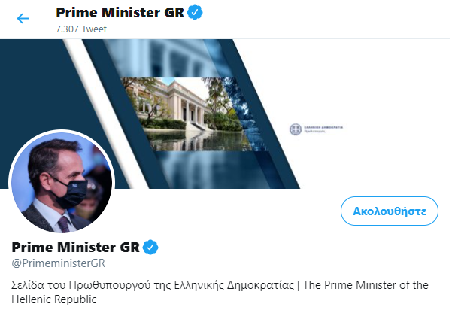
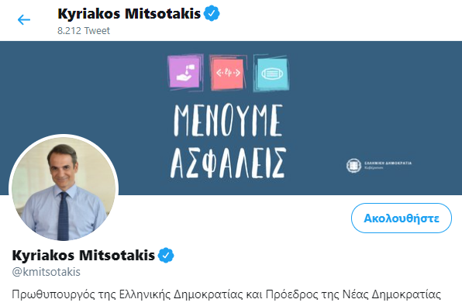
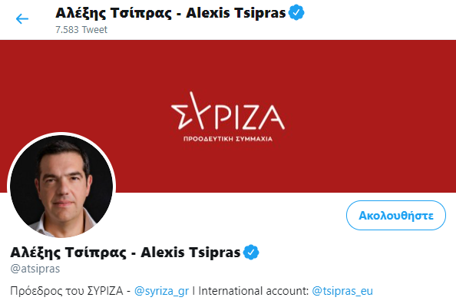
Πολιτικός λόγος γύρω από προσφυγικά/μεταναστευτικά θέματα
Ιστοσελίδα της Βουλής των Ελλήνων
Αναρτήσεις στο twitter
Αναρτήσεις στο από το υπουργείο μετανάστευσης και ασύλου

Slide 23
Corpus αντιρατσιστικών κειμένων
εξειδικευμένο σώμα (specialized corpus) ελληνικών αντιρατσιστικών κειμένων
Συλλογή κειμένων: Οκτώβριος 2019-Ιούνιος 2020
830 καταχωρήσεις αυτοτελών κειμένων ή κειμενικών αποσπασμάτων
40 διαφορετικές πηγές
500.000 λέξεις

Slide 24
Corpus αντιρατσιστικών κειμένων & κατηγορίες ρατσισμού
στόχος
η διερεύνηση της (ανα)παραγωγής ρατσιστικών θέσεων και απόψεων σε κείμενα συντονισμένα με αντιρατσιστικούς λόγους

Slide 25
Μεθοδολογικά εργαλεία
Κριτική Ανάλυση Λόγου
Συστημική Λειτουργική Γραμματική του Halliday (1994)
Λογοϊστορική προσέγγιση των Reisigl & Wodak (2001)
Η σημειωτική προσέγγιση στις αναπαραστάσεις της κοινωνικής δράσης και των κοινωνικών δραστών/τριών του Van Leeuwen (2008)

Slide 26
Κατηγορίες ρατσισμού
διάκριση
καλλιέργεια απόστασης μεταξύ της έσω-ομάδας (ingroup, «εμείς», «οι πλειονοτικοί/ές») και της έξω-ομάδας (outgroup, «οι άλλοι/ες», «οι μετανάστες/τριες-πρόσφυγες/ισσες»)
αφομοίωση
μεθοδεύεται η υιοθέτηση των αξιών και των πεποιθήσεων της πλειονοτικής ομάδας

Slide 27
Διάκριση
Ο/η ‘άλλος/η’ ως πρόβλημα
Οι ‘άλλοι/ες’ ως πρόβλημα
Οι παράνομοι/ες/νόμιμοι/ες ‘άλλοι/ες’
Ο/η παθητικός/η ‘άλλος/η’
Οι ‘άλλοι/ες’ ως θύματα
Ο /η απομακρυσμένος/η ‘άλλος/η’
Οι ανώνυμοι ‘άλλοι’
Οι ‘άλλοι/ες’ ως αποδέκτες/τριες βοήθειας
Οι προσωρινοί/ες ‘άλλοι/ες’
Οι αδρανείς ‘άλλοι/ες’

Slide 28
Παραδείγματα διάκρισης
Ο/Η ‘άλλος/η’ ως πρόβλημα
1. «Ένας τόσο μεγάλος αριθμός ανθρώπων που εξαναγκάστηκαν να ζουν ως πρόσφυγες γεννά δυσεπίλυτα προβλήματα όχι μόνο στις χώρες υποδοχής, αλλά και στη διεθνή κοινότητα.» [Τα οικονομικά οφέλη της αλληλεγγύης στους πρόσφυγες, 27.06.2016, www.efsyn.gr]
Ο/Η απομακρυσμένος/η ‘άλλος/η’
2. «Η πλειοψηφία των προσφύγων που καταφτάνουν στην Ελλάδα συνεχίζουν το ταξίδι τους παραπέρα, προσπαθώντας να φτάσουν σε χώρες της δυτικής και βόρειας Ευρώπης μέσα από την περιοχή των δυτικών Βαλκανίων.» [Ύπατη Αρμοστεία του ΟΗΕ: «Επιδεινούμενη ανθρωπιστική κρίση στην Ελλάδα από την αύξηση των προσφύγων», 10.08.2015, www.ert.gr]
Ο/Η παθητικός/η ‘άλλος/η’
3. «Ο ΔΟΜ Ελλάδος ... υποστηρίζει την προετοιμασία του ταξιδιού στη χώρα καταγωγής, παρέχει βοήθεια στη χώρα διέλευσης καθώς και στήριξη μετά την άφιξη στον τελικό προορισμό, εξασφαλίζοντας την ασφαλή και αξιοπρεπή επιστροφή των επωφελούμενων.» [Ανακοίνωση ΔΟΜ για Υποβοηθούμενες Εθελούσιες Επιστροφές & Επανένταξη, 6.02.2020, https://greece.iom.int ]

Slide 29
Οι άλλοι/ες ως αποδέκτες/τριες ‘βοήθειας’:
η πατερναλιστική ‘φιλευσπλαχνία’ - ‘φιλοξενία’
Ροζάκου (2018: 29)
«[Η] ‘φιλοξενία’ [η οποία] ορίζει τα σύνορα ανάμεσα στους ξένους και τους οικείους, είναι μια πρακτική κυριαρχίας και ελέγχου του ξένου. (...) [Ο ‘φιλοξενούμενος’] είναι υποχρεωμένος να υπακούει στους κανόνες και τους αποδεκτούς τρόπους συμπεριφοράς, ενώ το προνόμιο της δράσης αναγνωρίζεται στον οικοδεσπότη. Οι πρακτικές ‘φιλοξενίας’ τοποθετούν τον οικοδεσπότη σε ιεραρχικά ανώτερη θέση και καθιστούν τον ‘φιλοξενούμενο’ ηθικά υπόχρεο» (βλ. σχετικά Derrida 2000).

Slide 30
Οι άλλοι/ες ως αποδέκτες/τριες ‘βοήθειας’:
η πατερναλιστική ‘φιλευσπλαχνία’ - ‘φιλοξενία’
Chouliaraki & Stolic (2019: 318):
«οι πράξεις δωρεάς, προστασίας, φιλοξενίας δομούν μια άνιση σχέση ανάμεσα στους/στις ευάλωτους/ες αλλά γεμάτους/ες ευγνωμοσύνη δέκτες/τριες και στη φιλανθρωπική αλλά ανελέητη γραφειοκρατία των οικοδεσποτών».
-->> Ως εκ τούτου, ο ‘φιλοξενούμενος’ έχει την ηθική υποχρέωση να καταθέσει ως αντάλλαγμα τουλάχιστον την αφομοίωσή του, ή, με τα λόγια της Ροζάκου (2018: 29), «η κοινωνικότητα με τον ξένο στο πλαίσιο του σχήματος της ‘φιλοξενίας’ σκοπό έχει τη μετατροπή της ετερότητας σε ομοιότητα».

Slide 31
Αφομοίωση
ισχυρή αφομοίωση
Ανάδειξη της θετικής στάσης των μ-π απέναντι σε αφομοιωτικές πρακτικές
Αναφορές σε πρακτικές εκμάθησης ελληνικών
ασθενής αφομοίωση
Αναφορές σε μετριασμένους τρόπους αντίκρουσης του ρατσισμού
Αναφορές στη (γενικευτική) χρήση των όρων ‘ένταξη/ενσωμάτωση’ ή/και σε πρακτικές ‘ένταξης/ενσωμάτωσης’

Slide 32
Παραδείγματα αφομοίωσης
Ασθενής αφομοίωση: Διαδικασίες ένταξης-Ο/Η ‘άλλος/η’ ως ευκαιρία
4. «οι ειδικοί της Ε.Ε. προβλέπουν επισήμως πως η Ένωση θα χρειάζεται γύρω στους 60.000.000 νέους μετανάστες τα επόμενα 30 χρόνια για να διατηρήσει τον ενεργό πληθυσμό της και το κοινωνικό της κράτος. Η ένταξη των προσφύγων πολέμου, κυρίως νέων ανθρώπων, πέρα από την ανθρώπινη υποχρέωσή μας, λειτουργεί εξ αντικειμένου και αναζωογονητικά.» [Πρόσφυγες καλοδεχούμενοι, 21.03.2016, www.efsyn.gr]
Ισχυρή αφομοίωση: Εκμάθηση ελληνικής-Ο/Η ‘άλλος/η’ ως πρόθυμος/η να αφομοιωθεί
5. «Θέλω να μείνω εδώ και να εξελιχθώ. Θέλω να φροντίσω την οικογένειά μου, να γραφτώ στο σχολείο, να μάθω ελληνικά.» [Η ιστορία του Kareem και της οικογένειάς του, 22.10.2019, https://greece.iom.int]

Slide 33
Ασθενής και ισχυρή αφομοίωση
«Η ενσωμάτωση στην ελληνική κοινωνία ανθρώπων με άλλο πολιτισμό και θρησκεία είναι έργο πολύπλοκο, αλλά το δημόσιο σχολείο για μικρούς και μεγάλους πρέπει να διαδραματίσει κομβικό ρόλο από την πρώτη ώρα. Σε κάθε τόπο μεταφοράς δάσκαλοι από την πρώτη μέρα. Η μελλοντική ειρηνική και αμοιβαία επωφελής συνύπαρξη εξαρτάται από το πώς θα αντιμετωπίσουμε τα μικρά παιδιά που έρχονται ή γεννιούνται στην Ελλάδα. Πρέπει να προσφέρουμε στα παιδιά των προσφύγων και, κυρίως, στα ασυνόδευτα προσφυγόπουλα, τη δυνατότητα να ενταχθούν άμεσα στο εκπαιδευτικό σύστημα, να μάθουν τη γλώσσα. Όσα ξεκινήσουν από τα θρανία αύριο θα είναι και Έλληνες, όσα χαθούν στους δρόμους θα είναι οι αυριανοί εχθροί. Αυτό αντίστοιχα προϋποθέτει ότι οι εισερχόμενοι θα υποστηριχθούν ώστε να πειθαρχήσουν σε όλους τους κανόνες και του νόμους της χώρας στην οποία βρίσκονται.»
Άννα Διαμαντοπούλου: Φρεγάτες και θρανία – Ανάσχεση και ενσωμάτωση,
10.11.2019, www.kathimerini.gr

Slide 34
Διάχυση αφομοιωτικών στάσεων μέσω χιουμοριστικών κειμένων

Slide 35
Διάχυση αφομοιωτικών στάσεων μέσω χιουμοριστικών κειμένων

Slide 36
Ο εσωτερικευμένος ρατσισμός των μεταναστών/τριών στο ελληνικό περιβάλλον
Απόψεις ενός πατέρα αλβανικής καταγωγής:
Εγώ θα διδάξω το παιδί [αλβανικά] με κάποιο τρόπο αλλά χωρίς να δημιουργώ προβλήματα ή ενόχληση στον δάσκαλο στο σχολείο. Στο σχολείο τα παιδιά δεν θα πρέπει να μιλούν αλβανικά όταν κάποιος τους μιλά ελληνικά (…) όχι να προκαλέσουμε τέτοια θέματα, εγώ θα μάθω στο παιδί (…) όχι να μιλάει και να δημιουργεί προβλήματα (…) (Gkaintartzi κ.ά. 2016: 9).

Slide 37
Ο εσωτερικευμένος ρατσισμός των μεταναστών/τριών στο ελληνικό περιβάλλον
Αυτοβιογραφική αφήγηση μετανάστριας μαθήτριας:
Λέγομαι Κ.Τ. Φοιτώ στην Γ΄ τάξη [του γυμνασίου]. Όταν πρωτοήρθα εδώ όλα για μένα ήταν άγνωστα, τόπος, άνθρωποι, κοινωνία, τα πάντα. Με το χρόνο άρχισα να μιλάω, να συννενοούμαι, να κάνω φίλους παρέες δηλαδή να γίνομαι μία σαν όλους. Δεν γνώρισα ρατσιστές και ρατσίστριες και ούτε με έβλεπαν ρατσιστικά. Σιγά-Σιγά όλα πήγαιναν προς το καλύτερο, έμαθα σε ένα μήνα την Ελληνική γλώσσα, έκανα πολλούς φίλους και παρέες, συμπεριφέρομαι όπως πρέπει να συμπεριφέρεται ένα κορίτσι της ηλικίας μου. Κάθε παιδί από ξένη χώρα θα αντιμετωπίσει δυσκολίες αλλά και τον ρατσισμό, εγώ δεν τον αντιμετώπισα αλλά μερικοί θα τον ξεπεράσουν με το χρόνο. :) (Αρχάκης 2020)

Slide 38
Υποκατηγορίες ρατσισμού στο αντιρατσιστικό σώμα κειμένων

Slide 39
Συμπεράσματα
Ο ρατσισμός για να παρεισφρήσει στα αντιρατσιστικά κείμενα δεν προκρίνει τη μορφή του που σχετίζεται με τον απαξιωτικό αποκλεισμό.
Προτιμά να υπονομεύει την αποδοχή της διαφορετικότητας του/ης ‘άλλου/ης’ με ήπιο τρόπο,
αποδίδοντάς του/ης τον ρόλο του/ης αδύναμου/ης και ευάλωτου/ης που δεν δρα και αποζητά τη βοήθεια του ισχυρού/ής πλειονοτικού/ής,
αποδίδοντάς του/ης τον ρόλο του/ης απομακρυσμένου/ης, ασύμβατου/ης και μη εμπλεκόμενου/ης στην καθημερινή πλειονοτική ζωή,
και, τέλος, επιδιώκοντας (έμμεσα ή άμεσα) την αφομοίωση της διαφορετικότητας.

Slide 40
Ρευστός ρατσισμός και ο κανονικοποιημένος ακροδεξιός λόγος
Η συνύπαρξη ρατσιστικών θέσεων αποκλεισμού και αντιρατσιστικών θέσεων, ΑΝ ΚΑΙ ΠΕΡΙΟΡΙΣΜΕΝΗ, είναι υπαρκτή και φαίνεται να διευκολύνεται σε κάποιο βαθμό από την κανονικοποίηση του ακροδεξιού λόγου.
Όπως παρατηρούν οι Βασιλάκη & Σουβλής (2021: 23) (βλ. επίσης Γεωργιάδου 2019, Boukala 2021, Assimakopoulos 2020, Serafis & Asimakopoulos 2022, Gounari 2022) «[η] νέα Άκρα Δεξιά, η ‘εναλλακτική Δεξιά (Alt-right)’ (...) δεν προκρίνει αποκλειστικά και κατά προτεραιότητα βίαιες μεθόδους και αποτρόπαιες επιθέσεις εναντίον των εχθρών της. Η στρατηγική της έχει στραφεί στη διάβρωση των ίδιων των κρατικών θεσμών, στη συστηματική διάδοση των ιδεών της και, υπ΄αυτήν την έννοια, σε ένα σχέδιο μακροπρόθεσμης ιδεολεογικής ηγεμονίας μέσω της κανονικοποίησης των ιδεών της (Αχμάντ 2021)».
Notes:
Οι ρατσιστικές αντιλήψεις που συχνά υπεισέρχονται σε αντιρατσιστικά κείμενα υπό τη μορφή ρευστού ρατσισμού, συνδέονται άμεσα αφενός με τον μονοπολιτισμό (monoculturalism) και τη μονογλωσσία (monolingualism) των δυτικών εθνών-κρατών και αφετέρου με τη διάδοση και θετική αποτίμηση των αντιρατσιστικών ιδεών.
Κατά συνέπεια, ο αντιρατσιστικός λόγος μπορεί φαινομενικά να προωθεί τη γλωσσική, πολιτισμική και κοινωνική ποικιλομορφία, αλλά ταυτόχρονα μπορεί να διαποτίζεται από ρατσιστικές θέσεις.
Η Lentin (2004: 4) επισημαίνει χαρακτηριστικά ότι η αμφισημία στον αντιρατσιστικό λόγο αντανακλά «τη συχνά επώδυνη μεταμόρφωση των ευρωπαϊκών κοινωνιών, από τον μύθο του μονοπολιτισμού στην πραγματικότητα της ποικιλότητας».
Έτσι, ο αντιρατσιστικός δημόσιος λόγος μπορεί φαινομενικά να επιδοκιμάζει την πολιτισμική ποικιλομορφία, αλλά ταυτόχρονα να διαπερνάται από μηνύματα αφομοίωσης και μονοπολιτισμικής ομοιογένειας αναπαράγοντας ρατσιστικές θέσεις. Η συνύπαρξη ρατσιστικών και αντιρατσιστικών ιδεών στα ίδια (περι)κείμενα οφείλεται στην προσπάθεια των ομιλητών/τριών να ισορροπήσουν ανάμεσα σε μονογλωσσικές/μονοπολιτισμικές και αντιρατσιστικές αξίες (Weaver, 2016; Archakis, 2018; Tsakona κ.ά., 2020). Με όρους του Gramsci (1991), η διείσδυση του ρατσιστικού λόγου στον αντιρατσιστικό συνιστά δείγμα της ηγεμονίας του ρατσιστικού λόγου στη σύγχρονη δημόσια σφαίρα.

Slide 41
Ρευστός ρατσισμός και ο κανονικοποιημένος ακροδεξιός λόγος
Από τη δεκαετία του ‘90 στην Ελλάδα, βρίσκονται σε συστηματική κυκλοφορία, διάδοση και αποδοχή και σταδιακά κανονικοποιούνται απόψεις περί ελληνικής «εθνικής ιστορικής, πολιτισμικής και γεωγραφικής ιδιαιτερότητας, περί απειλούμενης φυλετικής καθαρότητας από υποτιθέμενες εισβολές (...), περί πολιτιστικής ασυμβατότητας με συγκεκριμένες εθνικές, θρησκευτικές και φυλετικές ομάδες» (Καλλής 2021: 15).
Έτσι ίσως φαίνεται να εξηγείται πώς «μια δημοκράτισσα δικαστικός, όπως η Πρόεδρος της Ελληνικής Δημοκρατίας, φωτογραφίζεται μπροστά στο φράχτη που φτιάχτηκε στον Έβρο ως εργαλείο αποτροπής εισόδου προσφύγων και μεταναστών» (Χριστόπουλος 2021: 197).
Notes:
Οι ρατσιστικές αντιλήψεις που συχνά υπεισέρχονται σε αντιρατσιστικά κείμενα υπό τη μορφή ρευστού ρατσισμού, συνδέονται άμεσα αφενός με τον μονοπολιτισμό (monoculturalism) και τη μονογλωσσία (monolingualism) των δυτικών εθνών-κρατών και αφετέρου με τη διάδοση και θετική αποτίμηση των αντιρατσιστικών ιδεών.
Κατά συνέπεια, ο αντιρατσιστικός λόγος μπορεί φαινομενικά να προωθεί τη γλωσσική, πολιτισμική και κοινωνική ποικιλομορφία, αλλά ταυτόχρονα μπορεί να διαποτίζεται από ρατσιστικές θέσεις.
Η Lentin (2004: 4) επισημαίνει χαρακτηριστικά ότι η αμφισημία στον αντιρατσιστικό λόγο αντανακλά «τη συχνά επώδυνη μεταμόρφωση των ευρωπαϊκών κοινωνιών, από τον μύθο του μονοπολιτισμού στην πραγματικότητα της ποικιλότητας».
Έτσι, ο αντιρατσιστικός δημόσιος λόγος μπορεί φαινομενικά να επιδοκιμάζει την πολιτισμική ποικιλομορφία, αλλά ταυτόχρονα να διαπερνάται από μηνύματα αφομοίωσης και μονοπολιτισμικής ομοιογένειας αναπαράγοντας ρατσιστικές θέσεις. Η συνύπαρξη ρατσιστικών και αντιρατσιστικών ιδεών στα ίδια (περι)κείμενα οφείλεται στην προσπάθεια των ομιλητών/τριών να ισορροπήσουν ανάμεσα σε μονογλωσσικές/μονοπολιτισμικές και αντιρατσιστικές αξίες (Weaver, 2016; Archakis, 2018; Tsakona κ.ά., 2020). Με όρους του Gramsci (1991), η διείσδυση του ρατσιστικού λόγου στον αντιρατσιστικό συνιστά δείγμα της ηγεμονίας του ρατσιστικού λόγου στη σύγχρονη δημόσια σφαίρα.

Slide 42
Το αντιρατσιστικό σώμα κειμένων ως ψηφιακή βάση δεδομένων στην πλατφόρμα wiki

Slide 43
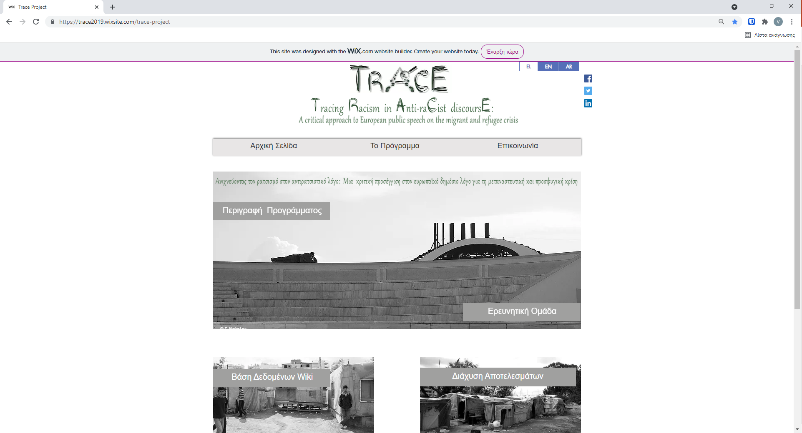

Slide 44
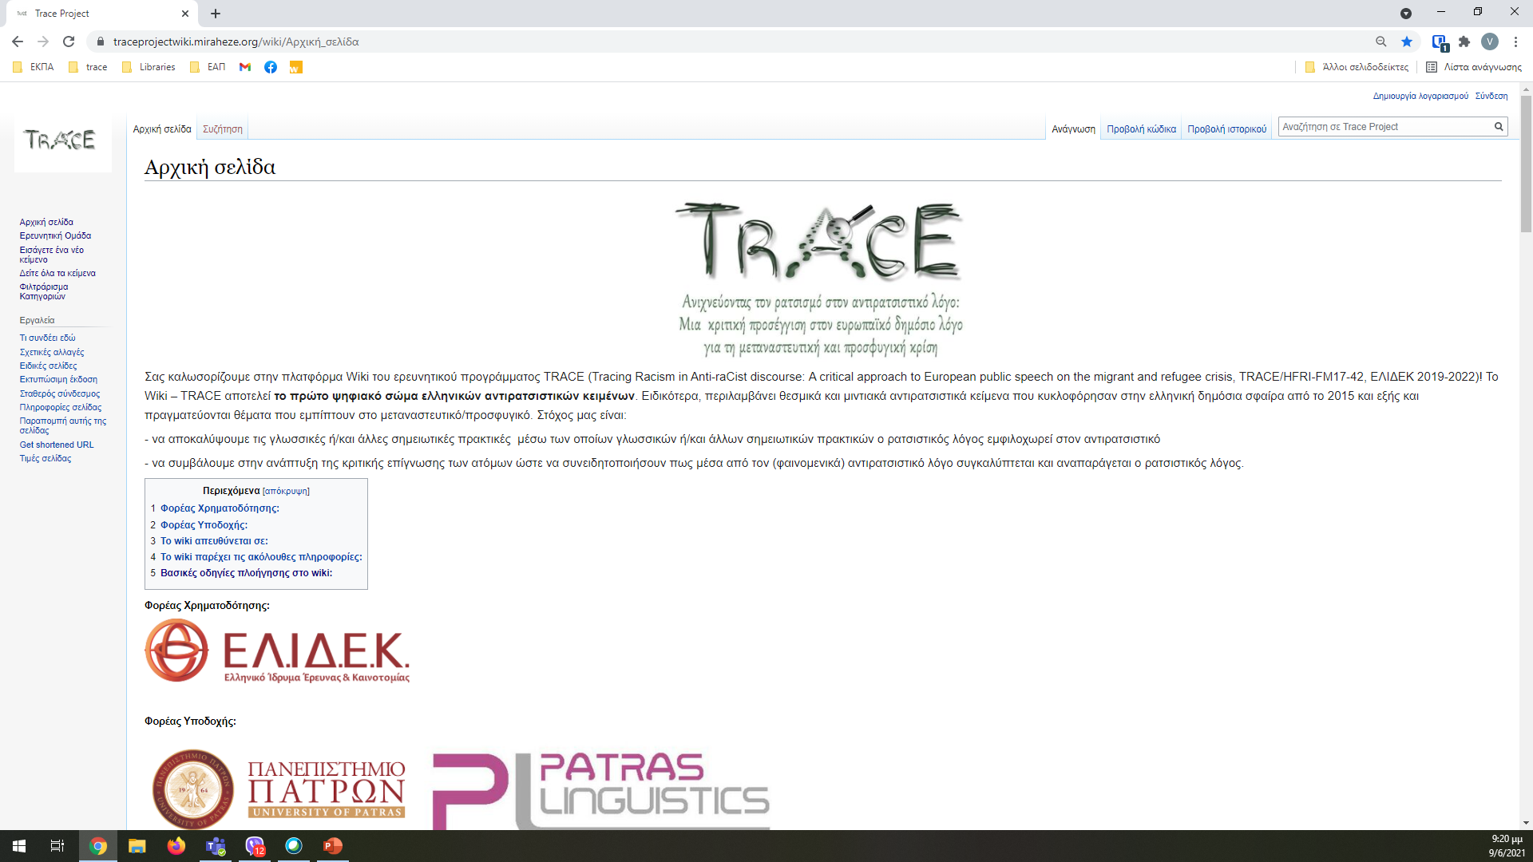
Το link του wiki
https://traceprojectwiki.miraheze.org/wiki/%CE%91%CF%81%CF%87%CE%B9%CE%BA%CE%AE_%CF%83%CE%B5%CE%BB%CE%AF%CE%B4%CE%B1

Slide 45
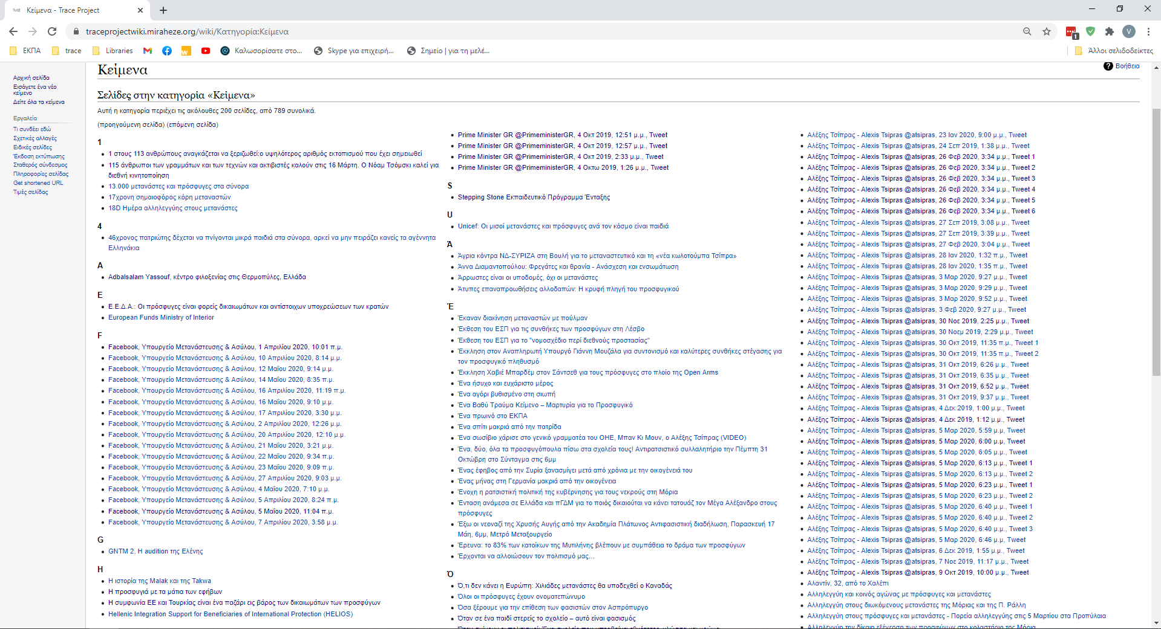
Δείτε όλα τα κείμενα κείμενα

Slide 46
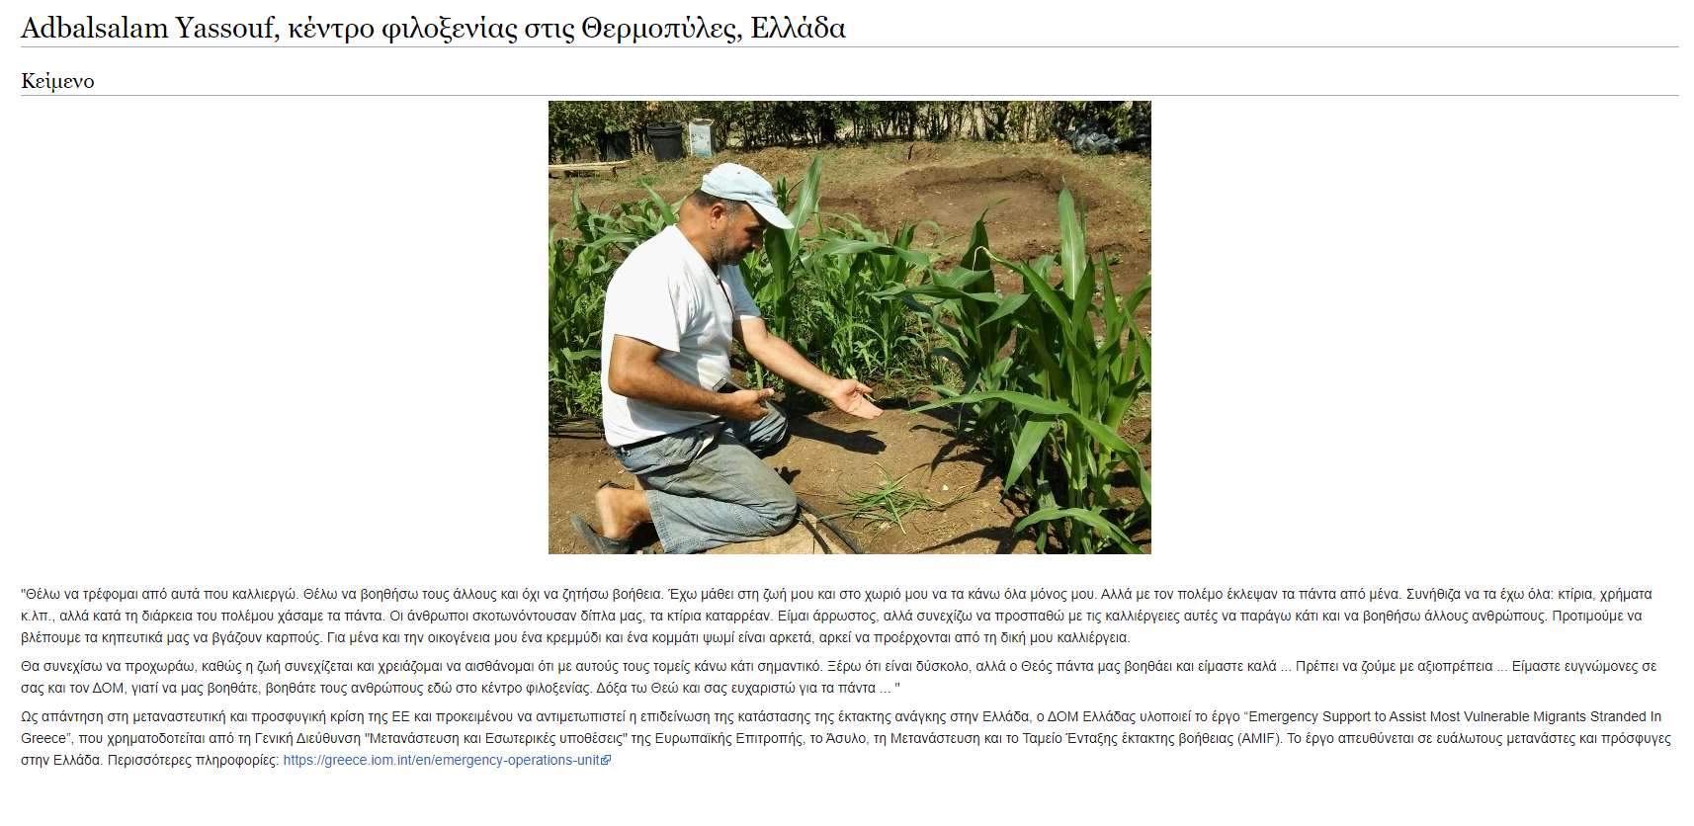
Παράδειγμα: Το κείμενο

Slide 47
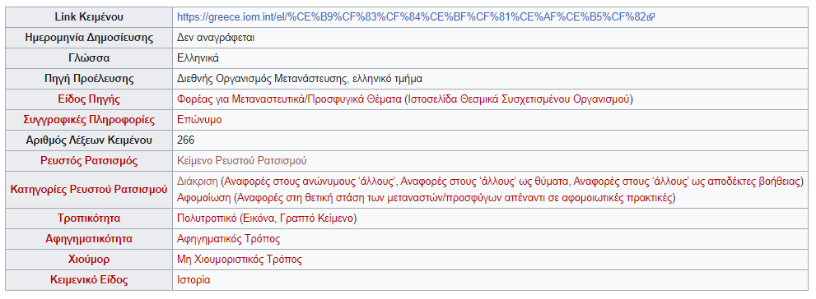
Παράδειγμα:
Καταχώρηση κατηγοριών ρατσισμού & περιγραφικά μεταδεδομένα κειμένων

Slide 48
Συζήτηση
Θεωρούμε
απαραίτητη την ευαισθητοποίηση τόσο των παραγωγών όσο και των αποδεκτών αντιρατσιστικών κειμένων σε ζητήματα ρευστού ρατσισμού
αναγκαίο έναν κριτικό επαναπροσδιορισμό της έννοιας της ‘αντιρατσιστικότητας’
→ κατάλληλα εκπαιδευτικά προγράμματα
κριτικού γραμματισμού

Slide 49
Προεκτάσεις στο πλαίσιο του Κριτικού Γραμματισμού

Slide 50
Κριτικός γραμματισμός
Δεν αποτελεί μια ομοιογενή προσέγγιση, συγκροτείται από πλέγμα επιστημολογικών παραδόσεων (κριτική παιδαγωγική, κριτική γλωσσική επίγνωση, κοινωνιοπολιτι(σμι)κή προσέγγιση, εθνογραφική παράδοση) → ΚΡΙΤΙΚΟΙ ΓΡΑΜΜΑΤΙΣΜΟΙ (βλ. Τεντολούρης & Χατζησαββίδης 2014, Στάμου, Αρχάκης & Πολίτης 2016: 31 κ.ε.).
Έμφαση όχι μόνο στην αποτελεσματική συγκρότηση και λειτουργία του κειμένου, αλλά στην κριτική στάση προς αυτό, στην κριτική γλωσσική επίγνωση (Fairclough 1992, Janks 2012).
«Τα κείμενα δεν αποτελούν ουδέτερες ιδεολογικές κατασκευές αλλά εγκαθιδρύουν […] σχέσεις, προσπαθώντας ρητά ή άρρητα να προωθήσουν μια συγκεκριμένη οπτική γωνία και συγκεκριμένες σχέσεις εξουσίας» (Τεντολούρης & Χατζησαββίδης 2014: 411).

Slide 51
Κριτικός γραμματισμός
Η ικανότητα να διαβάζουμε, να εξετάζουμε και να καταλαβαίνουμε ένα κείμενο θέτοντάς του ερωτήσεις – δηλαδή αντιμιλώντας στο κείμενο, ανακρίνοντάς το (Janks 2000).
→ Ανάγνωση από την οπτική της αντίστασης (Fairclough 1992: 136)
Έμφαση στα κείμενα που μεταφέρουν τις μη κυρίαρχες, μεταναστευτικές – προσφυγικές ‘φωνές’, τις ‘φωνές’ που αντιστέκονται στoυς πλειονοτικούς, ρατσιστικούς (αφομοιωτικούς) λόγους (βλ. Gounari 2022: 103 κ.ε.).

Slide 52
Το μοντέλο των Πολυγραμματισμών
Βιώνοντας (experiencing)
Εφαρμόζοντας
(applying)
Βιώνοντας
το νέο
(experiencing the new)
Εφαρμόζοντας δημιουργικά
(Applying creatively)
Βιώνοντας το γνωστό (Experiencing the known)
Εφαρμόζοντας κατάλληλα
(Applying appropriately)
Εννοιολογώντας μέσω ορολογίας (Conceptualizing by naming)
Αναλύοντας λειτουργικά
(Analysing functionally)
Αναλύοντας κριτικά
(Analysing critically)
(Cope & Kalantzis 2000,
Κalantzis & Cope 2012)
Εννοιολογώντας μέσω θεωρίας (Conceptualizing with theory)
Εννοιολογώντας (conceptualizing)
Αναλύοντας (analysing)
/95
Notes:
Οι Cope & Kalantzis προτείνουν την εφαρμογή του μοντέλου των πολυγραμματισμών σε 4 φάσεις: τοποθετημένη πρακτική, ανοιχτή διδασκαλία, κριτική πλαισίωση και μετασχηματισμένη πρακτική.
Το 2012 μετονομάζουν τις φάσεις αυτές σε: Βιώνοντας, Εννοιολογώντας, Αναλύοντας και Εφαρμόζοντας, αντίστοιχα. Και επίσης επιμερίζουν την κάθε φάση σε δύο στάδια.

Slide 53
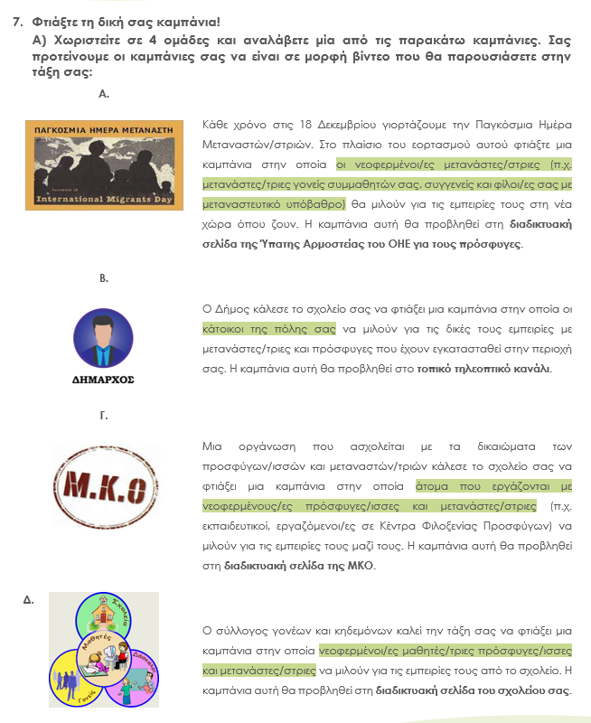
Κριτικός γραμματισμός
Εφαρμόζοντας δημιουργικά (applying creatively)
Τζωρτζάτου & Τσάμη (υπό δημ.)

Slide 54
Κριτικός γραμματισμός
Ανοιχτή επιστολή προς τους δημοσιογράφους - Migratory Birds
Μαχντιά Χοσσαϊνί
14 Μαρτίου, 2020
Χαίρετε!
Είμαι ένα από τα θέματα για τα οποία έχετε γράψει χιλιάδες άρθρα μέσα στην τελευταία πενταετία. Μετά τους πολιτικούς, έχετε παίξει και εσείς σημαντικό ρόλο στη ζωή μου. Με αναγνωρίσατε;
Να σας θυμίσω το σημαντικό ρόλο που έχετε παίξει στη ζωή μου από το 2015 και μετά. Θυμάστε τη φωτογραφία του άψυχου παιδιού στην παραλία; Μια δυνατή φωτογραφία, έπειτα από τη δημοσίευση της οποίας ο κόσμος συνειδητοποίησε πόσο σημαντικό είναι να είναι ανοιχτά τα σύνορα. Πιστεύετε στη δύναμη της πένας σας; Πιστεύετε στη δύναμη της φωτογραφίας που είναι αποθηκευμένη στην κάρτα μνήμης σας;
Ναι, είμαι αυτή για την οποία γράφετε τόσες ειδήσεις. Παρατηρώ την επίδραση τους στην καθημερινή μου ζωή. Θέλετε να μάθετε πώς επηρεάζουν αυτές οι ειδήσεις τη ζωή μου; Για παράδειγμα, εσείς μιλάτε για «πλημμύρα μεταναστών» και για «προσφυγική κρίση». Όταν αυτές οι φράσεις είναι στα άρθρα σας, δεν ξέρετε τι μου προκαλείτε. Ο κόσμος μισεί την πλημμύρα, γιατί ξέρει ότι είναι καταστροφή. Ο κόσμος φοβάται την κρίση και νιώθει ανασφάλεια. Να ξέρετε ότι είτε το θέλετε, είτε όχι (αυτό εσείς το ξέρετε καλύτερα), με τη δημοσίευση του άρθρου σας ο κόσμος αρχίζει να φοβάται εμάς, τους πρόσφυγες, ή να μας μισεί, όπως μισεί την πλημμύρα και την κρίση.
Αμφισβήτηση της αναπαράστασης του/της άλλου/άλλης ως προβλήματος

Slide 55
Κριτικός γραμματισμός
Αμφισβήτηση της αναπαράστασης του/της άλλου/άλλης ως παθητικού/ής (αδρανούς, θυματοποιημένου/ης, αποδέκτη/τρια βοήθειας)
Και μια ακόμα ερώτηση: Γιατί πολλοί δημοσιογράφοι παρουσιάζετε τους πρόσφυγες σαν καταπιεσμένα, ταλαιπωρημένα και αβοήθητα άτομα; Ως ένα βαθμό αυτή η περιγραφή είναι αποδεκτή. Αλλά όχι και να τη βλέπουμε καθημερινά! Είναι κάποια επίκληση στο συναίσθημα; Αν είναι για αυτό, τότε ως πρόσφυγας σας λέω ότι δεν χρειαζόμαστε οίκτο, αλλά κατανόηση.
Ο κόσμος έχει ανάγκη να μάθει την αλήθεια. Θα σας δώσω ένα παράδειγμα που είδα μπροστά στα μάτια μου: Μια γυναίκα με μαντήλα καθόταν στη γωνία του camp και είχε αγκαλιάσει τα γόνατά της. Ένας φωτορεπόρτερ θεώρησε ότι αυτή η εικόνα εξηγούσε πολύ καλά την κατάσταση των προσφύγων. Είδε από την οπτική του γωνία ότι η γυναίκα είχε σκύψει στα γόνατά της και έκλαιγε – μια εικόνα που θα επηρέαζε κάθε θεατή. Εγώ πήγα πιο κοντά και είδα μια άλλη εικόνα. Είδα το χαμογελαστό πρόσωπο της γυναίκας. Πράγματι είχε σκύψει, στην οθόνη του κινητού της για να φιλήσει το πρόσωπο του παιδιού της και να του δώσει τα καλά νέα ότι την επόμενη εβδομάδα θα ήταν πάλι μαζί. Σκέφτηκα «μακάρι να τραβούσε και μια φωτογραφία από μπροστά!». Η πρώτη εικόνα δεν είχε κανένα μήνυμα, παρά μόνο την κούραση και την εξάντληση. Όμως η δεύτερη εικόνα είχε ένα πολύ αισιόδοξο μήνυμα.
Ελάτε πιο κοντά και θα δείτε καλύτερα την πραγματικότητα! Αν ο φωτογράφος ερχόταν λίγο πιο κοντά, θα μπορούσε να καταγράψει τα χαρούμενα μάτια της και το φιλί που έστελνε η μητέρα στο παιδί, στην οθόνη του κινητού. Ο κόσμος μάς γνωρίζει μέσα από το φακό της φωτογραφικής σας μηχανής και μέσα από κάθε λέξη των άρθρων σας.

Slide 56
Κριτικός γραμματισμός
Δεν θα ήθελα άλλοι δημοσιογράφοι να έχουν την κατάληξη του Κέβιν Κάρτερ, του φωτογράφου που έβγαλε τη γνωστή φωτογραφία με το παιδί και τον γύπα. Εκείνος επηρεάστηκε τόσο από το σχολιασμό που έγινε για τη φωτογραφία, που υπέφερε από κατάθλιψη και αυτοκτόνησε. Αν όμως είχε πλησιάσει περισσότερο, όχι μόνο θα είχε σώσει το παιδί, αλλά θα είχε σωθεί και ο ίδιος. Ελάτε πιο κοντά και μη φοβάστε! Σε εσάς απευθύνομαι, που κάνετε τόσο δρόμο ως τη Μόρια για να δείξετε την κρίσιμη κατάσταση που επικρατεί, για να δείξετε τα συσσωρευμένα σκουπίδια ή να φωτογραφίσετε τις επονομαζόμενες υγειονομικές υπηρεσίες ή τα παιδιά που δεν έχουν ρούχα και τη γυναίκα που κλαίει.
Αναζητήσατε στη Μόρια την αγάπη; Ρωτήσατε για το ζευγάρι που μετά από 17 χρόνια βίωσε πώς είναι να είσαι γονιός; Φέρατε καλά νέα στον κόσμο που ζει στη Μόρια; Τους δείξατε τη φωτογραφία της οικογένειας που τον προηγούμενο μήνα γλίτωσε από τη Μόρια και πήγε στην Αθήνα; Τους είπατε ότι αυτή η κόλαση κάποτε τελειώνει; Τους είπατε ότι ξέρετε πολύ κόσμο που σε αυτή την κόλαση παρέμεινε δυνατός και αισιόδοξος ή μόνο τους υπενθυμίζατε ότι εδώ είναι κόλαση; Δεν χρειάζεται να τους το υπενθυμίζετε. Χρειάζεται να θυμούνται ότι αυτή η κατάσταση δεν διαρκεί για πάντα. Πάντα γράφατε για τις φασιστικές επιθέσεις. Αλλά γιατί δεν είπατε για τον άνθρωπο που όταν γνώρισε έναν πρόσφυγα και άκουσε τις ιστορίες του, αποφάσισε να απομακρυνθεί από τις φασιστικές ομάδες;
Σας παρακαλώ να δημοσιεύετε αυτές τις ειδήσεις ακόμα κι αν είναι μία πρόταση, ακόμα κι αν είναι λίγες. Μη φοβάστε ότι αυτές οι ειδήσεις δεν θα διαδοθούν. Οι σημερινές κοινωνίες, όχι μόνο η κοινωνία των προσφύγων, αλλά όλων των ανθρώπων, έχουν ανάγκη από ελπίδα. Αυτές οι ειδήσεις, ανάμεσα στις άλλες, άσχημες ειδήσεις, μπορούν στις μέρες μας να κρατήσουν αναμμένη την φλόγα της ελπίδας.
Με εκτίμηση
Αμφισβήτηση της αναπαράστασης του/της άλλου/άλλης ως απομακρυσμένου/ης

Slide 57
Ελάτε πιο κοντά
και μη φοβάστε!

Slide 58
https://www.facebook.com/100057518466594/videos/1485204692283358?locale=el_GR

Slide 59
Ενδεικτική βιβλιογραφία
Αθανασίου, Α. & Παπανικολάου, Δ. (2020). “ ‘Πες το όνομά της’: Η κουήρ μνήμη ως κριτική του παρόντος”. Στο Α. Αθανασίου, Γ. Γκουγκούσης & Δ. Παπανικολάου (επιμ.), Κουήρ πολιτική και δημόσια μνήμη: 30 κείμενα για τον Ζακ. Αθήνα: Ίδρυμα Ρόζα Λούξεμπουργκ, 9-27.
Αλίαϊ, Ρ. & Τσάκωνα, Β. (2020). «Αυτοί/ές είναι σαν κι εμάς»: Ταυτότητες και θετικές αναπαραστάσεις μεταναστών/τριών σε αφηγήσεις από την επίσημη ιστοσελίδα του Διεθνούς Οργανισμού Μετανάστευσης. Γλωσσολογία 28, 97-118.
Anthias, F. & Lloyd, C. (2002). Introduction: Fighting racisms, defining the territory. In Anthias, F. & Lloyd, C. (Eds.), Rethinking Anti-Racisms. From Theory to Practice. London: Routledge, 1-21.
Anderson, Ε. (1999). What is the point of equality? Ethics 109: 287-337.
Archakis, A., Lampropoulou, S. & Tsakona, V. 2018. ‘I’m not racist but I expect linguistic assimilation’: The concealing power of humor in an anti-racist campaign. Discourse, Context & Media 23, 53-61.
Αρχάκης, Α. (2020). Από τον εθνικό στον μετα-εθνικό λόγο: Μεταναστευτικές ταυτότητες και κριτική εκπαίδευση. Αθήνα: εκδ. Πατάκη.
Αρχάκης, Α. (2014). «Αφηγηματικά είδη». Στο Μ. Γεωργαλίδου, Μ. Σηφιανού & Β. Τσάκωνα (επιμ.), Ανάλυση Λόγου: Θεωρία και Εφαρμογές. Αθήνα: Νήσος, 441-420.
Assimakopoulos, S. (2020). “Incitement to discrimination hatred, illocution and perlocution”. Pragmatics and Society 11, 177-195.
Attardo, S. (2001). Humorous Texts: A Semantic and Pragmatic Analysis. Berlin: Mouton de Gruyter.

Slide 60
Ενδεικτική βιβλιογραφία
Ayers, P., Matthews, C., Yate, B. (2008). How Wikipedia Works: Αnd How You Can Be a Part of It. San Francisco: No Starch Press.
Άχμαντ, Α. (2021). Φιλελεύθερη δημοκρατά και ακροδεξιά. Έρασμος-σειρά: Ιδέες 48.
Βασιλάκη, Ρ. & Σουβλής, Γ. (2021). “Εισαγωγή: Η κανονικοποίηση του ακροδεξιού λόγου στην Ελλάδα”. Στο Ρ. Βασιλάκη & Γ. Σουβλής (επιμ.), Η κανονικοποίηση του ακροδεξιού λόγου στην Ελλάδα. Αθήνα: Ίδρυμα Ρόζα Λούξεμπουργκ, 21-31.
Bell, A. (2001). “Back in Style: Reworking Audience Design”. Στο P. Εckert & J. Rickford (επιμ.), Style and Sociolinguistic Variation. Cambridge: Cambridge University Press, 139-169.
Βεντούρα, Λ. (2004). “Εθνικισμός, ρατσισμός και μετανάστευση στη σύγχρονη Ελλάδα”. Στο Μ. Παύλου & Δ. Χριστόπουλος (επιμ.), Η Ελλάδα της μετανάστευσης: Κοινωνική συμμετοχή, δικαιώματα και ιδιότητα του πολίτη. Αθήνα: Κριτική & ΚΕΜΟ, 174-204.
Bernardini, S., Baroni, M. & Evert, S. (2006). A WaCky introduction. Στο M. Baroni & S. Bernardini (επιμ.), Wacky! Working Papers on the Web as Corpus. Bologna: GEDIT, 9-40.
Billig, M. (2005). Laughter and Ridicule: Towards a Social Critique of Humor. London: Sage.
Blackledge, A. (2005). Discourse and Power in a Multilingual World. Amsterdam: John Benjamins.
Blommaert, J. (2005). Discourse: A critical introduction. New York: Cambridge University Press.
Bonnett, A. (2000). Anti-Racism. London: Routledge.

Slide 61
Ενδεικτική βιβλιογραφία
Boukala, S. (2021). “Far-right discourse as legitimacy? Analysing political rhetoric on the ‘migration issue’ in Greece. Vol. 21 No. 2: Studies in Communication Sciences, 21 (2): 329-341.
Broughton, J. (2008). Wikipedia Reader's Guide: The Missing Manual. Sebastopol: O'Reilly Media.
Bruner, J. (1990). Acts of Meaning. Cambridge, MA: Harvard University Press.
Burnard, L. (2005), Developing Linguistic Corpora: a Guide to Good Practice. Oxford: Oxbow Books
Charteris-Black, J. (2004). Corpus Approaches to Critical Metaphor Analysis. New York: Palgrave Macmillan.
Chouliaraki, L. & Stolic, T. (2019). Photojournalism as political encounter: Western news photography in the 2015 Migration ‘Crisis’. Visual Communication, 18 (3): 311- 331.
Clayman, S. & Heritage, J. (2008). Η ειδησεογραφική συνέντευξη: Δημοσιογράφοι και δημόσια πρόσωπα «στον αέρα» (μτρφ. Α. Στάμου). Αθήνα: Πατάκης.
Γαζάκης, Α., Συρρή, Δ., Τάκης, Α. (2014). Ρατσισμός και διακρίσεις στην Ελλάδα σήμερα. Θεσσαλονίκη: Εκδόσεις Ιδρύματος Χάινριχ Μπελ.
Γεωργιάδου, Β. (2019). Η άκρα δεξιά στην Ελλάδα 1965-2018. Αθήνα: Καστανιώτης.
Γεωργακοπούλου, A. & Γούτσος, Δ. (2011). Κείμενο και Επικοινωνία. Αθήνα: εκδ. Πατάκης.
Γούτσος, Δ. & Φραγκάκη. Γ. (2015). Εισαγωγή στη γλωσσολογία σωμάτων κειμένων. Αθήνα: Σύνδεσμος Ελληνικών Ακαδημαϊκών Βιβλιοθηκών.

Slide 62
Ενδεικτική βιβλιογραφία
Δαμανάκης, Μ. (2018). Παιδαγωγικός λόγος και ετερότητα στις αρχές του 20ούαιώνα. Αθήνα: Gutenberg.
Delin, J. (2000). The Language of Everyday Life. London: Sage.
Derrida, J. (2000). Of Hospitality. Anne Dufourmantelle Invites Jacques Derrida to Respond. Μετάφραση Rachel Bowlby. Stanford: Stanford University Press.
Εrmida, I. (2012). “News Satire in the Press: Linguistic Construction of Humour in Spoof News Article”. Στο J. Chovanec & I. Ermida (επιμ.), Language and Humour in the Media. Cambridge: Cambridge Scholars Publishing, 185-210.
Fairclough, Ν. (1989/2015). Language and Power. London: Routledge.
Fairclough, N. (επιμ.). (1992). Critical Language Awareness. London: Longman.
Fairclough, N. (2003). Analysing discourse: Textual analysis for social research. London: Routledge. https://doi.org/10.4324/9780203697078
Fairclough, N. & Wodak, R. (1997). Critical discourse analysis. Στο van Dijk, T. A. (επιμ.), Discourse as Social Interaction. London: Sage, 258-284.
Flowerdew, L. (2004). “The argument for using specialised corpora to understand academic and professional language”. Στο U. Connor & T. Upton (επιμ.), Discourse in the Professions: Perspectives from Corpus Linguistics. Amsterdam: John Benjamins, 11-33.
Georgalou, M. (2017). Discourse and Identity on Facebook. London: Bloombury.
Gramsci, A. (1971). Selections from the Prison Notebooks. London: Lawrence and Wishart.

Slide 63
Ενδεικτική βιβλιογραφία
Golash-Boza, T. (2016). “A critical and comprehensive sociological theory of race and racism”. Sociology of Race and Ethnicity 2: 129-141.
Gounari, P. (2022). From Twitter to Capitol Hill: Far-right Authoritarian Populist Discourses, Social Media and Critical Pedagogy. Critical Media Literacies 10. Leiden: Brill.
Habermas J., Lennox S. & Lennox F. (1974). The public sphere: An encyclopedia article (1964). New German Critique 3: 49–55.
Halliday, M. A. K. (1978). Language as social semiotic: The social interpretation of language and meaning. Hodder Arnold.
Halliday, M.A.K. (1994/1985). An introduction to functional grammar,
Halliday, M. A. K., & Hasan, R. (1989/2014). Cohesion in English. Routledge.
Hatzidaki, O. & Goutsos, D. (2017) (eds). Greece in Crisis: Combining critical discourse and corpus linguistics perspectives. Amsterdam/Philadelphia: Benjamins.
Holly, W. (1995). “Language and television”. Στο P. Stevenson (επιμ.), Τhe German Language and the Real World. Oxford: Clarendon Press, 339-373.
Irvine, J. T., & S. Gal. (2000). Language ideology and linguistic differentiation. In P. V. Kroskrity (Ed.), Regimes of Language: Ideologies, Polities, and Identities (pp. 35-84). Santa Fe: School of American Research Press.
Janks, H. (2000). “Domination, Αccess, Diversity and Design: Α Synthesis for Critical Literacy Education.” Educational Review 52 (2): 175-186.
Janks, H. (2012). The importance of critical literacy. English Teaching: Practice and Critique 11(1), 150-163.

Slide 64
Ενδεικτική βιβλιογραφία
Jørgensen, M. W., & Phillips, L. J. (2002). Discourse analysis as theory and method. Sage.
Jost, F. (2010). «Μεθοδολογικές προτάσεις για την ανάλυση των τηλεοπτικών εκπομπών». Στο Ι. Βώβου (επιμ.), Ο Κόσμος της Τηλεόρασης. Θεωρητικές Προσεγγίσεις, Ανάλυση Προγραμμάτων και Ελληνική Πραγματικότητα. Αθήνα: Ηρόδοτος, 23-44.
Καλλής, Α. (2021). “Πρόλογος: Η κοινοτοπία των άκρων και η ‘κανονικότητα’ της Χρυσής Αυγής”. Στο Ρ. Βασιλάκη & Γ. Σουβλής (επιμ.), Η κανονικοποίηση του ακροδεξιού λόγου στην Ελλάδα. Αθήνα: Ίδρυμα Ρόζα Λούξεμπουργκ, 9-18.
Kalton, G. (1983). Introduction to Survey Sampling. London & New Delhi: Sage Publishing.
KhosraviNik, M., Krzyzanowski, M. & Wodak, R. (2012). Dynamics of representation in discourse: Ιmmigrants in the Βritish Press. In Messer, M., Schroeder, R. & Wodak, R. (Eds.), Migrations: Interdisciplinary Perspectives. Βerlin: Springer, 283-295.
Knapp, P., & Watkins, M. (1994). Context, text, grammar. NSW: Broadway Text Productions.
Koester, A. (2010). Building small specialised corpora. The Routledge Handbook of Corpus Linguistics, 1, 66-79.
Κουτσογιάννης, Δ. (2017). Γλωσσική διδασκαλία χθες, σήμερα, αύριο: Μια πολιτική προσέγγιση. Θεσσαλονίκη: Ινστιτούτο Νεοελληνικών Σπουδών (Ίδρυμα Μανόλη Τριανταφυλλίδη).
Κουτσουλέλου-Μίχου, Σ. (1997). Η γλώσσα της διαφήμισης: Κειμενογλωσσική Προσέγγιση του Διαφημιστικού Κειμένου. Αθήνα: Gutenberg.
Labov, W. (1972). Language in the Inner City. Philadelphia: University of Pennsylvania Press.
Lentin, A. (2004). Racism and Anti-racism in Europe. London: Pluto Press.

Slide 65
Ενδεικτική βιβλιογραφία
Lentin, A. (2018). Beyond denial:‘not racism’as racist violence. Continuum, 32(4), 400-414.
Λιάκος, A. (2019). Ο Ελληνικός 20ός αιώνας. Αθήνα: Πόλις.
Μανιού, Ε. (2016). Η (ανα)συγκρότηση της επιστημονικής γνώσης στο σχολείο: Κοινωνιογλωσσολογική ανάλυση εκπαιδευτικών πρακτικών. Διδακτορική Διατριβή, Τ.Ε.Ε.Α.Π.Η.,Πανεπιστήμιο Πατρών.
Marwick, A. & Boyd, D. (2010). “I tweet honestly, I tweet passionately: Twitter users, context collapse, and the imagined audience”. New Media & Society13 (1), 114-133.
Meyer, C. (2002). English Corpus Linguistics: An Introduction. Cambridge: Cambridge University Press.
Maeso, S.R. (2014). “‘Civilising’ the Roma? The depoliticisation of (anti-)racism within the politics of integration”. Identities: Global Studies in Culture and Power 22 (1): 53-70
Μπαλιμπάρ Ε. (2017). Ρατσισμός και εθνικισμός. Στο Μπαλιμπάρ Ε. & Βαλλερστάιν Ι. Φυλή, έθνος, τάξη: Οι διφορούμενες ταυτότητες. Μετάφραση: Ά. Ελεφάντης & Ε. Καλαφάτη. Επιμέλεια: Β. Κουτσογιάννης. Αθήνα: Νήσος.
O’Brien, E. (2009). “From antiracism to antiracisms”. Sociology Compass 3, 501-512.
Okulska, U. & Cap, P. (2010). “Analysis of political discourse: Landmarks, challenges and prospects. Στο U. Okulska & P. Cap (επιμ.), Perspectives in Politics and Discourse. Amsterdam & Philadelphia: John Benjamins, 399-405.

Slide 66
Ενδεικτική βιβλιογραφία
Παπαδοπούλου, Μ. (2015). “‘Επι-μένοντας ελληνικά’: Ο σχεδιασμός ενός εκπαιδευτικού υλικού για τη διδασκαλία/μάθηση της ελληνικής γλώσσας από μετανάστες/-τριες”. Στο Γ. Ανδρουλάκης (επιμ.), Γλωσσική Παιδεία: 35 Μελέτες Αφιερωμένες στον καθηγητή Ναπολέοντα Μήτση. Αθήνα: Gutenberg, 344-355.
Παυλίδου, Θ.-Σ. (επιμ.). (2016). Καταγράφοντας την ελληνική γλώσσα. Θεσσαλονίκη: Ινστιτούτο Νεοελληνικών Σπουδών.
Πολίτης, Π. (2014). «Ο λόγος των ΜΜΕ». Στο Μ. Γεωργαλίδου, Μ. Σηφιανού & Β. Τσάκωνα (επιμ.), Ανάλυση Λόγου: Θεωρία και Εφαρμογές. Αθήνα: Νήσος, 479-520.
Park, C. S. (2013). “Does twitter motivate involvement in politics? Tweeting, opinion leadership, and political engagement”. Computers in Human Behavior, 29(4), 1641-1648.
Reisigl, M. & Wodak, R. (2001). Discourse and Discrimination: Rhetoric of Racism and Antisemitism. London: Routledge.
Ροζάκου, Κ. (2018). Από ‘αγάπη’ και ‘αλληλλεγγύη’: Εθελοντική εργασία με πρόσφυγες στην ΑΘήνα του πρώιμου 21ου αιώνα. Αθήνα: Αλεξάνδρεια.
Sandel, M. J. (2022). Η Τυραννία της αξίας: Τι έχει απογίνει το κοινό καλό; Μτφρ. Μ. Μητσός. Αθήνα: Πόλις,
Searle, J. R. (1975). “Speech acts and recent linguistics”. Στο D. Aaronson & R. Rieber (επιμ.), Developmental psycholinguistics and communication disorders. Νew York: Annals of the New York Academy of Sciences), 27-38.

Slide 67
Ενδεικτική βιβλιογραφία
Serafis, D. & Assimakopoulos, S. (2022). “Dismantling European values:‘refugee crisis’ and discriminatory attitudes in Greek online news portals”. Southeastern Europe 46 (3): 297-325.
Στάμου, Α. Γ. (2011). Η κριτική ανάλυση λόγου των περιβαλλοντικών κειμένων: Προς μια κριτική γλωσσική επίγνωση. 12 κείμενα για τη γλωσσολογία: Πρακτικά των Ετήσιων Συναντήσεων του Τομέα Γλωσσολογίας, (σσ. 179-193). Πινακάτες Πηλίου: Κοντύλι.
Στάμου, Α. Γ. (2014). Η κριτική ανάλυση λόγου: Μελετώντας τον ιδεολογικό ρόλο της γλώσσας. Στο Μ. Γεωργαλίδου, Μ. Σηφιανού, & Β. Τσάκωνα (επιμ.), Ανάλυση λόγου: Θεωρία και εφαρμογές (σσ. 149-187). Αθήνα: Νήσος.
Στάμου, Α.Γ., Πολίτης, Π. & Αρχάκης, A. (επιμ.). (2016). Γλωσσική ποικιλότητα και κριτικοί γραμματισμοί στον λόγο της μαζικής κουλτούρας: Εκπαιδευτικές προτάσεις για το γλωσσικό μάθημα. Καβάλα: Σαΐτα. (Διαθέσιμο στο: http://www.saitapublications.gr/2016/05/ebook.202.html).
Σκούρτου, E. (2011). Η διγλωσσία στο σχολείο. Αθήνα: Gutenberg.
Στεργίου, Λ. & Σιμόπουλος, Γ. (2019). Μετά το κοντέινερ: Διαπολιτισμική ματιά στην εκπαίδευση προσφύγων. Αθήνα: Gutenber.
Taguieff, Pierre-André. 1993. “From Race to Culture: The New Right’s View of European Identity.” Telos: Critical Theory of the Contemporary 98/99: 99-125.
Τσάκωνα, Β. (2014). «Ανάλυση πολιτικού λόγου». Στο Μ. Γεωργαλίδου, Μ. Σηφιανού & Β. Τσάκωνα (επιμ.), Ανάλυση Λόγου: Θεωρία και Εφαρμογές. Αθήνα: Νήσος, 521-552.
Χριστόπουλος, Δ. (2021). “Επίμετρο: Όποιος δεν φοβάται το πρόσωπο του τέρατος, παέι να πει ότι έχει αρχίσει να του μοιάζει”. Στο Ρ. Βασιλάκη & Γ. Σουβλής (επιμ.), Η κανονικοποίηση του ακροδεξιού λόγου στην Ελλάδα. Αθήνα: Ίδρυμα Ρόζα Λούξεμπουργκ, 195-199.

Slide 68
Ενδεικτική βιβλιογραφία
Χριστόπουλος, Δ. (2004). “Οι μετανάστες στην ελληνική πολιτική κοινότητα”. Στο Μ. Παύλου & Δ. Χριστόπουλος (επιμ.), Η Ελλάδα της μετανάστευσης: Κοινωνική συμμετοχή, δικαιώματα και ιδιότητα του πολίτη. Αθήνα: Κριτική & ΚΕΜΟ, 338-366.
van Dijk, T. A. (1991). Racism and the Press. London: Routledge.
van Leeuven, Τ. (2008). Discourse and Practice. New Tools for Critical Discourse Analysis. Oxford: Oxford University Press.
Weaver, S. (2016). The Rhetoric of Racist Humour: US, UK and Global Race Joking. London: Routledge.
Weaver, S. (2011). Liquid racism and the ambiguity of Ali G. European Journal of Cultural Studies 14 (3), 249-264.
Weisser, M. (2016) Practical Corpus Linguistics: An Introduction to Corpus-Based Language Analysis. Malden, MA: Wiley Blackwell.

Slide 69
Σας ευχαριστώ
για την προσοχή σας!
.

